Slide 1
TERAPEUTICKÁ LEKCE 10:
SEBEVĚDOMÍ
Metakognitivní terapie

Slide 2

Sebevědomí: Co je to?
Podle Potreck-Rose, 2006
???
(“Hromada Eurobankovek” od Images Money)
Sebevědomí 10.2

Slide 3
Sebevědomí: Co je to?
Podle Potreck-Rose, 2006
Hodnota, kterou připisujeme sami sobě.
Subjektivní ocenění sebe sama.
Nemusí mít vůbec nic společného s tím, jak nás vidí druzí.
(“Pile of Euro Notes” from Images Money)
Sebevědomí 10.3

Slide 4
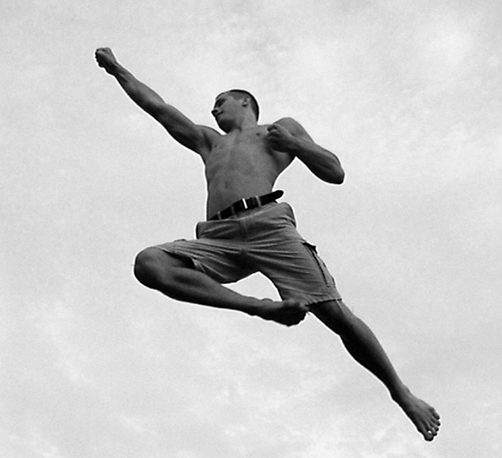
Co je charakteristické pro lidi se zdravým sebevědomím?
Hlas: ??? klar, deutlich, angemessene Lautstärke
Výraz ve tváři/gestikulace: ??? Blickkontakt; festes Auftreten
Postoj: ???
(“Superman” od Linus Bohman)
Sebevědomí 10.4

Slide 5

Navenek pozorovatelné vlastnosti lidí se zdravým sebevědomím
Hlas: Jasný, srozumitelný, přiměřeně hlasitý
Výraz ve tváři/gestikulace: Oční kontakt, využívá gest, aby podtrhnul důležité části sdělení
Postoj: Vzpřímený, jistý
…tak jako se vším: nepřežeňte to (nezírejte upřeně na druhé, nepřerušujte je opakovaně, nesnažte se opakovaně ukázat, že jste ve skupině ten nejdůležitější (tzv. „alfa samec”!)
(“Sbohem pláži!” od thephotographymuse)
Sebevědomí 10.5

Slide 6
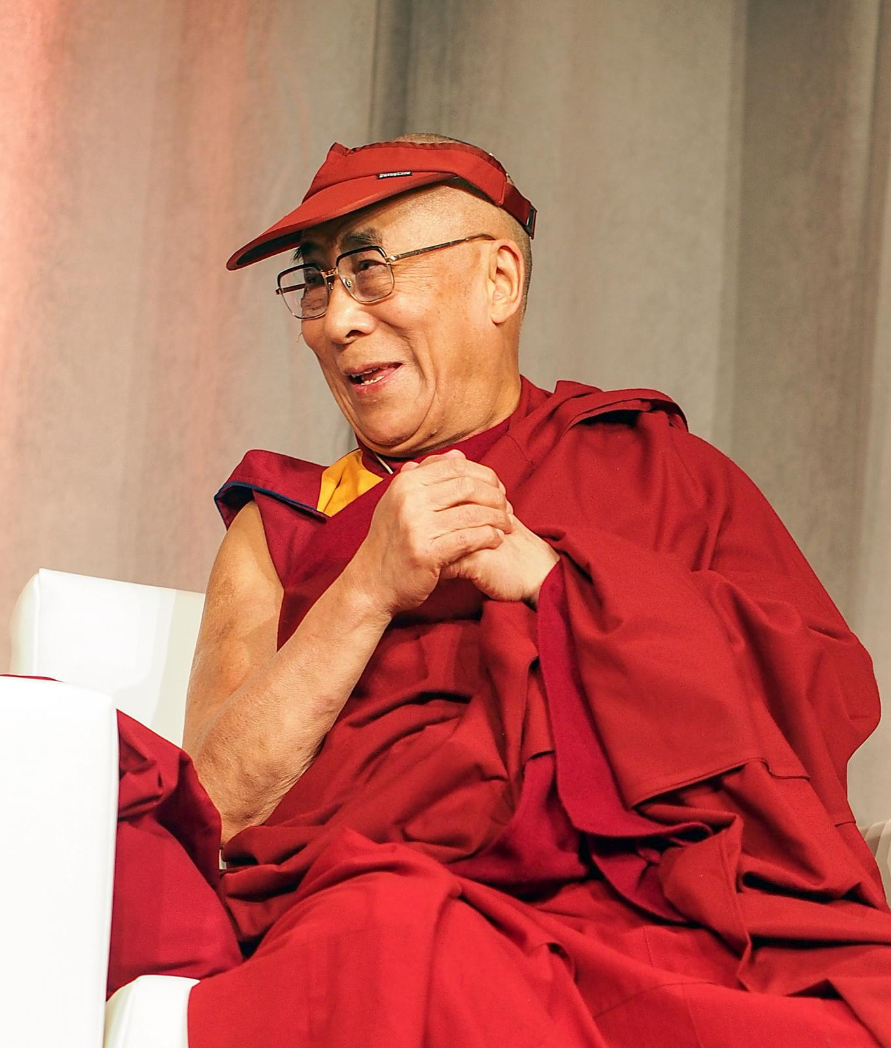
Nepřímo pozorovatelné vlastnosti lidí se zdravým sebevědomím
???
(“Tenzin Gyatso - 14th Dalai Lama” od Chistopher Michel)
Sebevědomí 10.6

Slide 7
Nepřímo pozorovatelné vlastnosti lidí se zdravým sebevědomím
Důvěra ve vlastní schopnosti, i když se věci úplně nedaří
Uznání vlastních chyb a neúspěchů (aniž by člověk sám sebe shazoval)
Přemýšlivost; ochota poučit se z vlastních chyb/nezdarů
Pozitivní postoj vůči sobě, například schopnost ocenit se za svůj úspěch
(“Tenzin Gyatso - 14th Dalai Lama” od Chistopher Michel)
Sebevědomí 10.7

Slide 8
Proč se tím zabýváme?
Výzkumy ukázaly, že mnozí (ale ne všichni!) lidé s psychózou mají nízké sebevědomí.
Na to se v terapii jen málokdy bere ohled, protože se obvykle zaměří nejdříve na jiné příznaky nemoci (např. na hlasy, pocit ohrožení a sledování).
Mnozí pacienti ovšem říkají, že je více a déle trápí problémy spojené s nízkým sebevědomím než problémy spojené s jinými příznaky psychózy.
S pomocí konkrétních metod lze ovšem sebevědomí aktivně zvýšit!
Sebevědomí 10.8

Slide 9



Psychóza a sebevědomí
Psychóza může mít na emoční rozpoložení různý vliv
Negativní vliv psychózy na (náladu) sebevědomí | Krátkodobý pozitivní vliv psychózy na (náladu) sebevědomí
→ Pracovní list 10.1
Sebevědomí 10.9

Slide 10
Psychóza a sebevědomí
Psychóza může mít na emoční rozpoložení různý vliv
Negativní vliv psychózy na (náladu) sebevědomí | Krátkodobý pozitivní vliv psychózy na (náladu) sebevědomí
Během psychózy: pocit ohrožení, strachu. | Během psychózy: Vzrušení, rozjařenost, „konečně se něco děje.”
Během psychózy: Postižený slyší hlasy, které jej urážejí. Proto se pak cítí bezcenný a uražený. | Během psychózy: Postižený slyší hlasy, které ho povzbuzují a lichotí mu. Proto se někdy cítí méně osamělý.
Po odeznění psychózy: Postižený se stydí, jeho budoucnost se mu zdá ohrožená (např. že jej opustí přátelé a rodina). | Během psychózy: Postižený má pocit zvláštní moci, schopností, významnosti (má mocné nepřátele) a osudového předurčení.
→ Pracovní list 10.1
Sebevědomí 10.10

Slide 11
Psychóza a sebevědomí
Psychóza může mít na emoční rozpoložení různý vliv
Případný krátkodobý pozitivní vliv psychotických příznaků na sebevědomí ve většině případů mizí v důsledku dlouhodobě negativních důsledků psychózy.
Přestat náhle užívat léky, aby člověk zažil vzrušující svět psychózy je nebezpečná hra s ohněm – zvláště proto, že nejčastější emocí, která dominuje během psychózy, je strach!
Sebevědomí 10.11

Slide 12
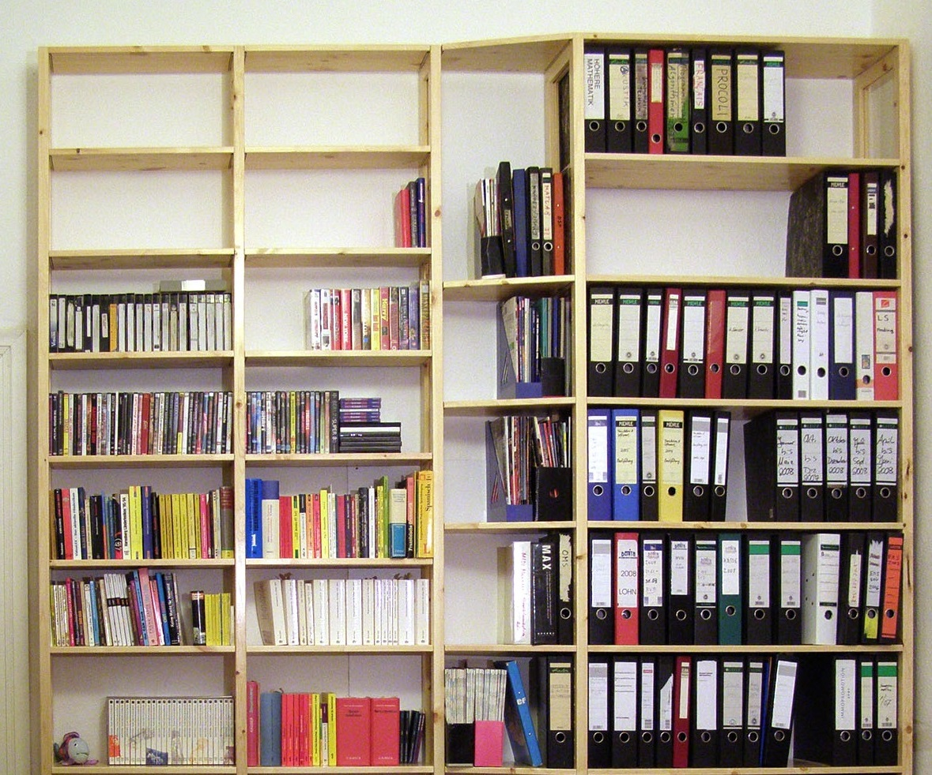
Zdroje sebevědomí
Sebevědomí není něco stálého, ale spíše kolísá v souvislosti s různými oblastmi a činnostmi (symbolizovaných jednotlivými poličkami na obrázku vpravo)
Rozhodující je, zda věnujeme pozornost pouze svým nedostatkům (= prázdné poličky) nebo i svých přednostem a schopnostem (= plné poličky)
Záliby
Vztahy s lidmi
Schopnosti
Sport
Vzhled
Zaměstnání
Sebevědomí 10.12
(“Nový regál” od Michael Fielitz)

Slide 13
Lidé s nízkým sebevědomím…
… mají tendenci věnovat pozornost jen svým vlastním prázdným poličkám a plným poličkám druhých lidí
… mají tendenci hodnotit sami sebe všeobecně negativně („Jsem k ničemu”).
… nerozlišují mezi svých chováním a svou osobností (Něco se mi nepovede = Jsem k ničemu)
Záliby
Vztahy s lidmi
Schopnosti
Sport
Vzhled
Zaměstnání
Nulo!
Sebevědomí 10.13
(“Nový regál” od Michael Fielitz)

Slide 14
Nezapomínejte…
Umím docela dobře vařit; mám dobré znalosti o světové politice; tančím sice špatně, ale přesto mě to baví; velmi ráda chodím do kina…
Záliby
Jsem rodinný typ a dokážu druhé lidi rozesmát…
Vztahy s lidmi
Schopnosti
Sport
Líbí se mi moje vlasy a jsem spokojena se svou pletí, ale myslím si, že jsem trochu oplácaná…
Vzhled
Zaměstnání
V práci se cítím přetížená; neudělala jsem zkoušku; mám problémy s kolegy v kanceláři …
Na kterou polici jste se už dlouho nepodívali?
Jaké skryté poklady byste tam mohli najít?
→ Pracovní list 10.2
Sebevědomí 10.14
(“Nový regál” od Michael Fielitz)

Slide 15
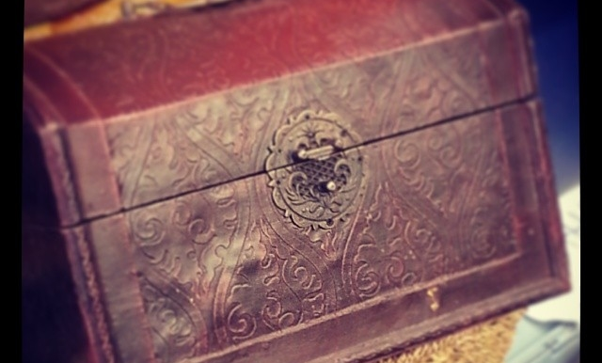
Uvědomte si své přednosti
Proč je někdy tak těžké vyjmenovat své přednosti?
  Bránící předpoklad: „Samochvála smrdí” „Dobré zboží se chválí samo“.
  V době akutního onemocnění může být méně příležitostí ukázat své přednosti a uznat je sám pro sebe.
Sebevědomí 10.15
(“Bedna pokladů” od burnbless)

Slide 16
Uvědomte si své přednosti
Nalezení „ztracených pokladů”:
  Zeptejte se svých přátel a rodiny, jakých předností si na vás cení.
  Vzpomeňte si na konkrétní situace, ve kterých jste něco dobře zvládli a za co vám třeba i někdo poděkoval – mohly to být i drobnosti.
  … a zapisujte si své zážitky do „Deníku radosti“*, abyste se k nim mohli vrátit v horších časech.
* V Deníku radost smí být zapsány pouze pozitivní události a úspěchy.
→ Pracovní list 10.3
Sebevědomí 10.16
(“Bedna pokladů” od burnbless)
Notes:
Ruth: Verweis auf Arbeitsblatt einbauen

Slide 17
Vnitřní kritik
Podle Potreck-Rose, 2006
Většina lidí má vnitřní hlas, kterému říkáme „vnitřní kritik“. Často nám říká věci, které jsme předtím slyšeli od druhých lidí (např. od škodolibých spolužáků, přísných učitelů, náročných rodičů). Vnitřní kritik není skutečná osoba nebo vnější nepřítel, ale spíše ukazuje, jak hluboko se do nás zapsala kritika a přehnaná očekávání druhých lidí.
Nic ti nejde!
Jsi k ničemu!
Vnitřní kritik: všeználek, popichovač,
posměváček,
dogmatik
Jakou funkci má vnitřní kritik?
Sebevědomí 10.17

Slide 18
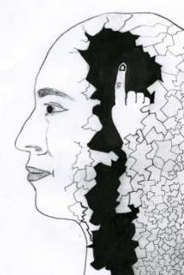
Vnitřní kritik
Podle Potreck-Rose, 2006
Funkce vnitřního kritika:
Pohání nás, pomáhá nám k lepším výkonům a k tomu, abychom čelili náročným výzvám.
Riziko:
Lidé s nízkým sebevědomím mívají velmi panovačného a často příliš náročného vnitřního kritika.
Vnitřní kritik by měl mít své místo, ale neměl by ovládat celý náš život.
Sebevědomí 10.18
(“Vnitřní kritik” od Lisy Schilling)

Slide 19
Vnitřní kritik a laskavý společník
Podle Potreck-Rose, 2006
Oponentem vnitřního kritika je vnitřní laskavý společník. Stejně jako vnitřní kritik, není to skutečná osoba, ale přináší pozitivní (sebevědomí zvyšující) hodnocení a vzpomínky. Lidé s nízkým sebevědomím mají velmi malého a tichého laskavého společníka ve srovnání s jejich velkým a hlasitým vnitřním kritikem.
Zvládl jsi to dobře, můžeš být na sebe pyšný.
Nic ti nejde!
Jsi k ničemu.
Laskavý společník: Oceňuje, co jste udělali dobře, pečuje, hodnotí shovívavě
Vnitřní kritik:
všeználek, popichovač, posměváček, dogmatik
Sebevědomí 10.19

Slide 20
Posilte svého laskavého společníka
Podle Potreck-Rose, 2006
  Abyste umožnili svému laskavému společníkovi se více vyjadřovat, může pomoci, když pro něj najdete postavu nebo symbol, které představují pouze pozitivní vlastnosti. Může to být např. dobrá víla nebo strážný anděl nebo i komiksový hrdina či plyšové zvířátko, které vám jej bude symbolizovat.
Zvládl jsi to dobře, můžeš být na sebe pyšný.
  Je to lepší než vybrat skutečnou osobu, protože si o nikom nemyslíme jen samá pozitiva, ale vidíme na něm i nějaká negativa.
Jak by mohl vypadat váš laskavý společník?
Zavřete si oči a představte si, jaký by měl být váš laskavý společník. Podívejte se do sebe a snažte se pro něj najít nejlepší symbol. Nespěchejte. Možná se vám vynoří více než jedna představa. Není některá z nich silnější než ty ostatní?
Důkladně si ověřte, zda váš laskavý společník opravdu vyzařuje laskavost, soucit, povzbuzení a podporu.
Sebevědomí 10.20

Slide 21
Posilte svého laskavého společníka
Podle Potreck-Rose, 2006
V běžném životě je pro lidi s nízkým sebevědomím často obtížné nechat svého laskavého společníka promluvit. Proto může pomoci napsat si jednu nebo několik vět, které laskavý společník říká, a mít je stále při ruce.
Příklad: John by rád přestal kouřit a už to vydržel tři dny. Po nedorozumění se svou přítelkyní si však zapálil cigaretu.
Jeho vnitřní kritik se hned ozval: „Ty padavko. Bylo jasné, že to nezvládneš. Vždycky všechno zvoráš”.
Co by mu mohl říci jeho laskavý společník?
???
Sebevědomí 10.21
(“Vnitřní kritik” od Lisy Schilling)

Slide 22
Posilte svého laskavého společníka
Podle Potreck-Rose, 2006
V běžném životě je pro lidi s nízkým sebevědomím často obtížné nechat svého laskavého společníka promluvit. Proto může pomoci napsat si jednu nebo několik vět, které laskavý společník říká, a mít je stále při ruce.
Příklad: John by rád přestal kouřit a už to vydržel tři dny. Po nedorozumění se svou přítelkyní si však zapálil cigaretu.
Jeho vnitřní kritik se hned ozval: „Ty padavko. Bylo jasné, že to nezvládneš. Vždycky všechno zvoráš”.
Laskavý společník: „Nebuď na sebe tak přísný. Přestat kouřit není snadné a ty už jsi to vydržel tři dny. Když je člověk rozčilený, tak je to ještě těžší. To, že jsi vykouřil jednu cigaretu, ještě neznamená, že musíš kouřit i dál. Jiní bývalí kuřáci obvykle potřebovali několik pokusů, než se dokázali návyku na cigarety úplně zbavit.”
Sebevědomí 10.22
(“Vnitřní kritik” od Lisy Schilling)

Slide 23
Posilte svého laskavého společníka
Podle Potreck-Rose, 2006
Ve kterých typických situacích je váš vnitřní kritik velmi hlasitý a vy sami sebe shazujete? Co by vám v těchto situacích mohl říct váš laskavý společník? Napište si to.
Během dne se několikrát krátce zastavte a řekněte si, co by vám v dané situaci mohl vás laskavý společník říci. Aktivně jej vyhledávejte, protože vám zpočátku bude připadat velmi nezvyklé zaměřit svou pozornost na pozitivní komentář a nikoli na negativní komentář.
Zapisujte si výroky svého laskavého společníka. Když vám bude těžko a budete skleslí, můžete si je číst, aby vám to dodalo odvahu.
→ Pracovní list 10.4
Sebevědomí 10.23
(“Vnitřní kritik” od Lisy Schilling)

Slide 24
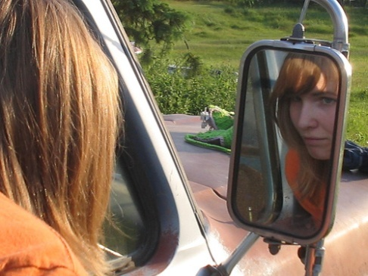
Uplatňování vlastních měřítek jako jediných správných
Je velký rozdíl mezi tím, jak hodnotíme sami sebe a jak nás
hodnotí ostatní!
  I když se považujeme za ošklivé, nudné, atd., druzí si to o nás myslet nemusí. Různí lidé mají různé názory, mínění a preference!
  Mnozí lidé jsou si těmi nejhoršími nepřáteli a jsou vůči sobě nadměrně kritičtí! Jejich vnitřní kritik, jak jsme viděli, je zvláště velký a hlasitý!
(„Láska v zrcadle” od Katie@!)
Sebevědomí 10.24

Slide 25
Srovnávání se s druhými
  Srovnáváte se často s druhými lidmi?
  Pokud ano, s kým?
  Jak v tomto srovnání obstojíte?
Sebevědomí 10.25
Notes:
25

Slide 26
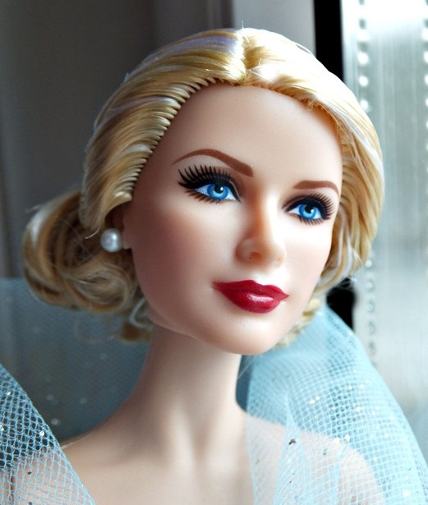
Srovnávání se s druhými
  Rychle a aniž si toho všimneme se srovnáváme s druhými lidmi. To je zcela normální.
  Ovšem to, s kým a v jakých oblastech se s druhými srovnáváme, může ovlivnit naše sebevědomí. Lidé s nízkým sebevědomím si často volí nespravedlivá srovnání (např. s generálním ředitelem podniku v oblasti svého platu).
(“Barbie close-up. Grace” from BarbieFantasies)
Sebevědomí 10.26

Slide 27
Srovnávání se s druhými
Další příklad nespravedlivého srovnávání
  Dívka, která svůj vzhled srovnává s obrázky modelek z módních časopisů na křídovém papíře (přičemž použité nalíčení a digitální úprava fotografie dělá toto srovnání ještě nespravedlivějším).
  Nesrovnávejte se příliš s druhými lidmi! Vždycky budou lidé, kteří jsou hezčí, úspěšnější a populárnější.
  Když zkoumáte něčí zdánlivě „dokonalý život“, věnujte pozornost všem jeho oblastem…
Sebevědomí 10.27

Slide 28
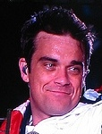

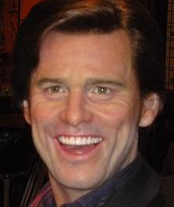
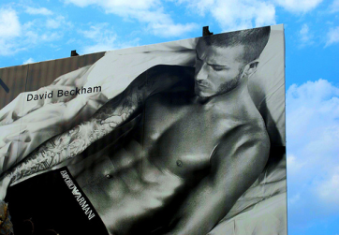
„Dokonalý život…?”
Znáte tyto čtyři lidi?
(f.l.t.r: “Robbie Williams” from gwelt; “Princess Diana in Bristol, UK, 1987” by Floyd Nello; “P1010594” from greginhollywood; “i love NY” by leezie5)
Sebevědomí 10.28

Slide 29
„Dokonalý život…?”
22
Znáte tyto čtyři lidi?
…jsou slavní, bohatí, přitažliví, úspěšní???
ALE: Všichni tito slavní lidé mají nebo měli psychické problémy.
(f.l.t.r: “Robbie Williams” from gwelt; “Princess Diana in Bristol, UK, 1987” by Floyd Nello; “P1010594” from greginhollywood; “i love NY” by leezie5)
Sebevědomí 10.29

Slide 30

„Dokonalý život…?”
Robbie Williams se proslavil jako zpěvák skupiny „Take That”, kterou musel později opustit kvůli nadměrnému užívání drog. Později zahájil úspěšnou sólovou kariéru jako zpěvák. V únoru 2007 byl přijat na psychiatrii kvůli užívání drog a depresi.
Princezna Diana, prvním manželka prince Charlese, britského následníka trůnu, žila při pohledu zvenčí nádherný život: peníze, luxus, obdivována po celém světě díky svému vzhledu a sociální angažovanosti. Ve skutečnosti trpěla mnoho let bulimií a depresí. Zemřela v roce 1997 při automobilové nehodě.
Komik a herec Jim Carrey trpěl dlouhou dobu těžkou depresí. Zpočátku mu pomohla dostat se z nejhoršího antidepresiva. Později sdělil, že používá v boji se svou depresí další postupy – např. vyvážené stravování, psychoterapii.
Britská fotbalová hvězda David Beckham trpí obsedantně-kompulzivní poruchou. Těžko snáší ve své domácnosti, když věci nejsou spořádány symetricky. Během rozhovoru sdělil, že mu jeho příznaky značně narušují život, zabírají mu hodně času a vedou i ke konfliktům s druhými lidmi.
(f.l.t.r: “Robbie Williams” from gwelt; “Princess Diana in Bristol, UK, 1987” by Floyd Nello; “P1010594” from greginhollywood; “i love NY” by leezie5)
Sebevědomí 10.30

Slide 31
Jak to uplatnit v běžném životě
Zapamatujte si:
  Sebevědomí je hodnota, kterou připisujeme sami sobě. Nikdy není objektivní.
  Snažte se brát v úvahu a posilovat své sebevědomí v různých oblastech svého života.
  Hledejte své skryté přednosti – třeba tak, že se zeptáte přátel nebo že si budete vést „Deník radosti”.
  Nesrovnávejte se nespravedlivě s druhými lidmi.
  Nevěřte slepě tomu, co vám tvrdí váš vnitřní kritik.
  Nechte svého laskavého společníka, aby k vám mluvil a příznivě vás oceňoval. Můžete si například každý den před zrcadlem říci sami sobě: „Mám tě rád, jde ti to dobře!” (nebo třeba „Mám se rád!”)
Sebevědomí 10.31

Slide 32
Jak to uplatnit v běžném životě
Tip, jak si lépe uvědomovat příjemné zážitky během každého dne:
  Než ráno odejdete z domu, dejte si do pravé kapsy hrst drobných předmětů (kuliček, fazolek, párátek atd.)
  Pokaždé, když se stane něco pozitivního (např. se na vás usměje přítel, s někým si pěkně popovídáte, chutnalo vám jídlo, udělali jste někomu radost atd....), přesuňte jeden předmět z pravé kapsy do levé.
  Večer pak vyndejte postupně jeden za druhým předměty z levé kapsy a u každého si připomeňte, co pěkného vás během dne potkalo.
  Tímto způsobem si budete si lépe pamatovat tyto pěkné a příjemné zážitky a znovu si je prožijete. Často si bohužel příjemných zážitků ani nevšimneme a příliš rychle na ně zapomínáme.
  Znáte ještě nějaké jiné metody, jak si lépe připomenout a prožít
  příjemné zážitky každého dne?
Sebevědomí 10.32

Slide 33
A jak to souvisí s psychózou?
Mnozí (ale ne všichni!) lidé s psychózou mají nízké sebevědomí, zvláště po odeznění psychotické episody (např. se cítí zahanbeni; bojí se, že se od nich odvrátí jejich přátelé).
Mnozí lidé prožívají v průběhu psychózy strach, ale také jiné emoce:
Rozjařenost („Konečně se aspoň něco děje!”)
Pocit vyvolenosti (splnit určité poslání; být důležitý)
Probírané metody by vám měly pomoci vytvořit si zdravé a trvalé sebevědomí.
Které části terapeutické lekce „Sebevědomí“ mi připadaly zvláště užitečné a praktické?
Kdy a v jaké konkrétní situaci bych mohl/a v blízké budoucnosti využít to, co jsem se naučil/a?
V čem by mi to mohlo pomoci (např. cítit se v menším napětí)?
→ Pracovní list 10.5
Sebevědomí 10.33

Slide 34
A jak to souvisí s psychózou?
Příklad: Max se cítí stále více a více smutný a myslí si o sobě, že není k ničemu: „Nemám práci a pro svou rodinu jsem přítěží.”
Ale: Max je veden na Úřadu práce jako nezaměstnaný, což neznamená, že není schopen žádné práce. Má řadu předností a kvalifikací, které mu mohou pomoci najít si dobré zaměstnání (např. má kvalitní technické vzdělání a opravuji jiným lidem jejich počítače; je velmi sečtělý). Kromě toho má rodinu a několik dobrých přátel, kteří ho mají velmi rádi.
Sebevědomí 10.34

